Slide 1


IPA27
Índice de Prosperidad Andaluz Segundo Trimestre de 2026
3 de septiembre de 2026

Slide 2
I. INTRODUCCIÓN

Slide 3
Gobernanza y Rigor Técnico
Dirección Técnica
Consejo Técnico Asesor
Manuel Alejandro Hidalgo
Profesor de Economía Aplicada (UPO).
En colaboración con EY Insights.
Rafael Doménech BBVA Research / Univ. de Valencia.
Olga Cantó Universidad de Alcalá.
Antonio Villar IVIE / Universidad Pablo de Olavide.
Miguel Ángel García Universidad Rey Juan Carlos.
Lucía Gorjón Fundación ISEAK.
Misión del Consejo
Garantizar la independencia, el rigor estadístico y la excelencia académica en el IPA27.

Slide 4
¿Qué es el IPA-27 y cómo se ha elaborado?
Referente metodológico
Definición de Prosperidad
Inspirado en indicadores globales de prosperidad, especialmente el Legatum Prosperity Index.
Adaptado a la realidad regional andaluza con rigor econométrico.
Más allá del PIB: La capacidad de una sociedad para generar oportunidades empresariales, seguridad, inclusión social y desarrollo de las personas de forma sostenible.
¿Cómo se estructura?
24 Indicadores empíricos de alto impacto.
12 Pilares estratégicos (4 por cada dominio).
Conforma una visión integral de la capacidad de generar bienestar y libertad.

Slide 5
II. ARQUITECTURA

Slide 6
Estructura Jerárquica: Los 3 Dominios
Índice de Prosperidad Andaluz (IPA27)
Sociedades Inclusivas
Economías Abiertas
Personas Empoderadas
Seguridad, Libertad,
Gobernanza, Cap. Social
Inversión, Empresas,
Infraestr., Calidad Econ.
Vida, Salud,
Educación, Conocimiento
24 Indicadores seleccionados por su relevancia y periodicidad.
12 Pilares estratégicos (2 indicadores por pilar).
Agregación geométrica para detectar cuellos de botella.

Slide 7
Dominio 1: Sociedades Inclusivas
Pilar | Indicador | Descripción / Proxy
1. Seguridad | SEG_BAL | Balance de percepción de seguridad ciudadana.
 | SEG_CRI | Tasa de criminalidad (delitos por 1.000 hab).
2. Libertad | LIB_ODI | Delitos de odio y discriminación.
 | LIB_SEX | Índice de libertad y seguridad sexual/género.
3. Gobernanza | GOB_DES | Índice de desafección con las instituciones.
 | GOB_EFF | Eficiencia y calidad percibida del gobierno.
4. Cap. Social | SOC_ASO | Dinamismo del tejido asociativo.
 | SOC_PAR | Participación en procesos democráticos/sociales.

Slide 8
Dominio 2: Economías Abiertas
Pilar | Indicador | Descripción / Proxy
5. Inversión | INV_HIP | Inversión en activos fijos y sector inmobiliario.
 | INV_IED | Inversión Extranjera Directa (captación de capital).
6. Empresas | EMP_NAT | Natalidad empresarial (nuevas sociedades).
 | EMP_SOC | Supervivencia y densidad del stock empresarial.
7. Infraestr. | INF_BAN | Despliegue y uso de banda ancha ultra-rápida.
 | INF_TRA | Accesibilidad y calidad de redes de transporte.
8. Calidad Ec. | ECO_RBHpc | Renta Bruta de los Hogares per cápita.
 | ECO_COL | Evolución del coste laboral y remuneración.

Slide 9
Dominio 3: Personas Empoderadas
Pilar | Indicador | Descripción / Proxy
9. Vida | VID_ARO | Tasa de riesgo de pobreza o exclusión (AROPE).
 | VID_PAR | Tasa de paro trimestral armonizada.
10. Salud | SAL_ESP | Esperanza de vida al nacer.
 | SAL_SAT | Satisfacción con los servicios sanitarios públicos.
11. Educación | EDU_ABA | Tasa de abandono escolar temprano.
 | EDU_SUP | Población adulta con estudios superiores.
12. Conoc. | CON_IDI | Gasto en I+D sobre el PIB regional.
 | CON_OCI | Ocupación en sectores de alta tecnología.

Slide 10
III. METODOLOGÍA

Slide 11
Fuentes Oficiales y Automatización de Datos
Rigor en el Origen
Workflow Automatizado
Fuentes 100% Oficiales: INE, IECA, Ministerios, Banco de España y Eurostat.
Trazabilidad Total: Cada dato está vinculado a su URL de origen y metadatos técnicos.
Master Dictionary: Sistema centralizado de metadatos que garantiza consistencia conceptual.
Extracción vía API/Scraping.
Limpieza y validación de outliers.
Armonización trimestral.
Carga en base de datos productiva.

Slide 12
Tratamiento de Series Trimestrales y Nowcasting
Para obtener un índice de alta frecuencia (trimestral), aplicamos una batería de técnicas econométricas:
Desestacionalización (STL): Separación de tendencia y ciclo mediante Seasonal-Trend decomposition using LOESS.
Desagregación Temporal (Chow-Lin): Transformación de series anuales a trimestrales utilizando indicadores de alta frecuencia relacionados.
Nowcasting (Modelos ARIMA): Estimación de los trimestres más recientes cuando existe un retardo en la publicación oficial, permitiendo una visión en tiempo real (T-0).
Resultado: Un índice dinámico que reacciona a la coyuntura trimestral sin ruido estacional.

Slide 13
Normalización por Techos Fijos
¿Por qué Techos Fijos en lugar de Min-Max?
Escalado 0-100
Comparabilidad Temporal: El Min-Max tradicional depende de la muestra; si un dato mejora, los límites cambian.
Techos Fijos (5 Años): Fijamos umbrales de “Prosperidad Ideal” y “Prosperidad Mínima” basados en benchmarks regionales y objetivos estratégicos.
X − Mínimo
Score =
× 100
Techo − Mínimo
Estabilidad
Permite observar si Andalucía avanza hacia el objetivo absoluto, no solo hacia la media.

Slide 14
IV. RESULTADOS

Slide 15
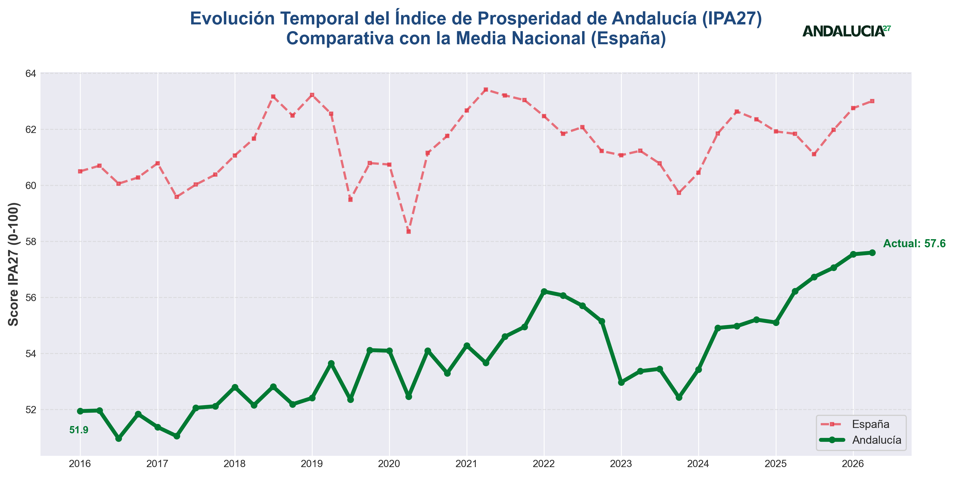
Evolución Temporal de la Prosperidad en Andalucía
Trayectoria de Progreso
El Índice de Prosperidad de Andalucía ha aumentado en +5,7 puntos desde 2016 (un +10,9%) frente a los +2,5 puntos que ha aumentado la media de CCAA en España (un +4,1%). El 76% de esa mejoría se ha producido desde el tercer trimestre de 2023 (4,2 puntos de los 5,7 totales).
El Índice ha aumentado especialmente desde el tercer trimestre de 2023, con un crecimiento de +4,2 puntos (un +7,8%) frente a los +2,2 puntos (+3,7%) que ha aumentado en ese periodo la media de CCAA en España.
Los motores del crecimiento del Índice en ese periodo han sido el dominio de “Economías Abiertas”, que se ha incrementado desde el tercer trimestre de 2023 en 7,9 puntos (19,1%) en Andalucía frente a los 5,8 puntos en España (10,0%), y el de Sociedades Inclusivas, que se ha incrementado 1,9 puntos (3,5%) frente a un estancamiento en España.
FIGURA
ipa27_evolucion_temporal.png

Slide 16
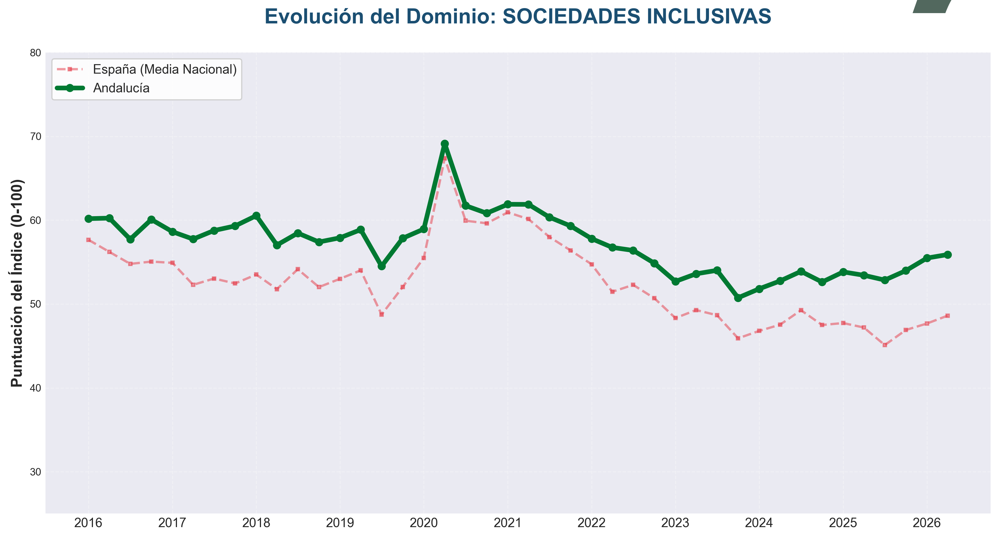
Dominio 1: Sociedades Inclusivas (+1,9 puntos, 2023T3 vs 2026Q2)
Liderazgo Institucional
Andalucía registra a lo largo de todo el período de análisis mejores resultados que la media de CCAA en España en el dominio de Sociedades Inclusivas, situándose el Segundo Trimestre de 2026 7,2 puntos (un 14,9 %) por encima de la media nacional.
Andalucía ha aumentado su ventaja con el resto de las CCAA en 4,8 puntos desde 2016.
Desde el tercer trimester de 2023, Andalucía registra ciertas mejorías en el dominio “Sociedades Inclusivas” (3,5 %) pese a la reducción general respecto a los niveles de 2016.

Slide 17
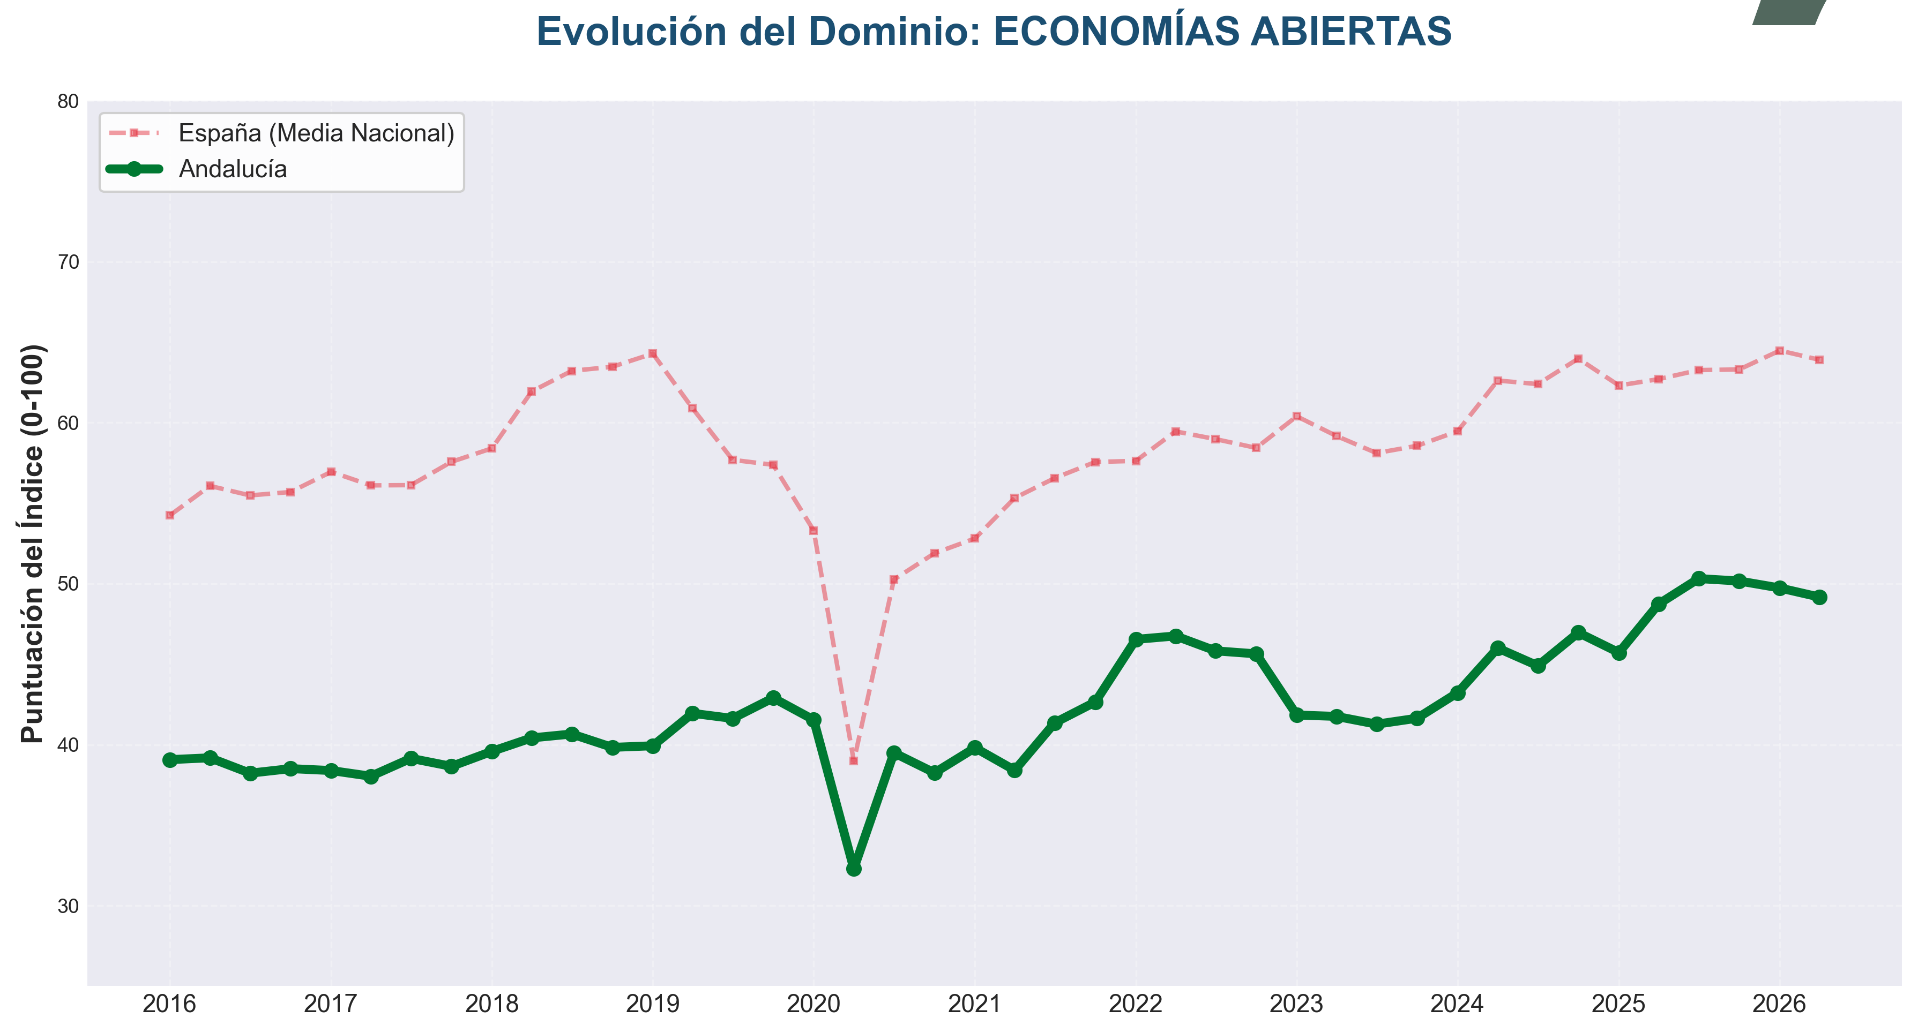
Dominio 2: Economías Abiertas (+10,1 puntos, 2016Q1 vs 2026Q2)
Motor de Convergencia
Andalucía ha mejorado sus indicadores del dominio de “Economías Abiertas” en 10,1 puntos (un 25,9 %) desde 2016, frente a los 9,7 puntos (un 17,8 %) de la media nacional, reduciendo su brecha con la media de las CCAA en 0,4 puntos (un 3,0 % menos).
El grueso de la mejoría de los indicadores de “Economías Abiertas” en Andalucía se ha producido desde 2023, registrando una mejora de 7,9 puntos (19,1 %) frente a los 5,8 puntos (10,0 %) de la media nacional, y reduciendo la brecha desde los 16,8 puntos hasta los 14,7 puntos.
Este dominio pretende medir los avances en los niveles de Inversión, Empresas, Infraestructuras y Calidad Económica en general.

Slide 18
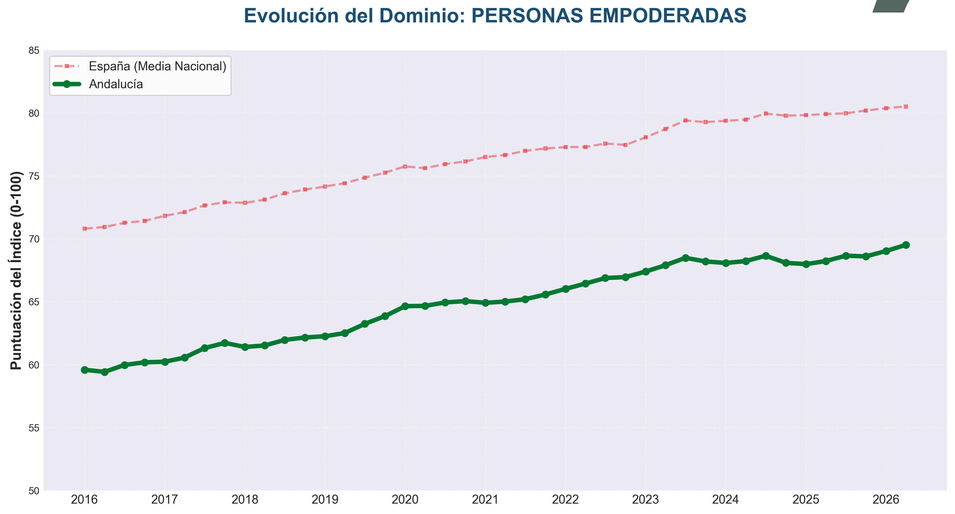
Dominio 3: Personas Empoderadas (+9,9 puntos, 2016Q1 vs 2026Q2)
Suelo Social Consolidado
Andalucía ha mejorado sus indicadores del dominio de “Personas Empoderadas” en 9,9 puntos (un 16,6 %) desde 2016, frente a los 9,7 puntos (un 13,7 %) de la media nacional, lo que supone una ligera reducción (mejoría) de la brecha con la media de las CCAA en 0,2 puntos (un 2,0 %).
Este dominio pretende medir los avances en los niveles de Vida, Salud, Educación y Conocimiento.

Slide 19
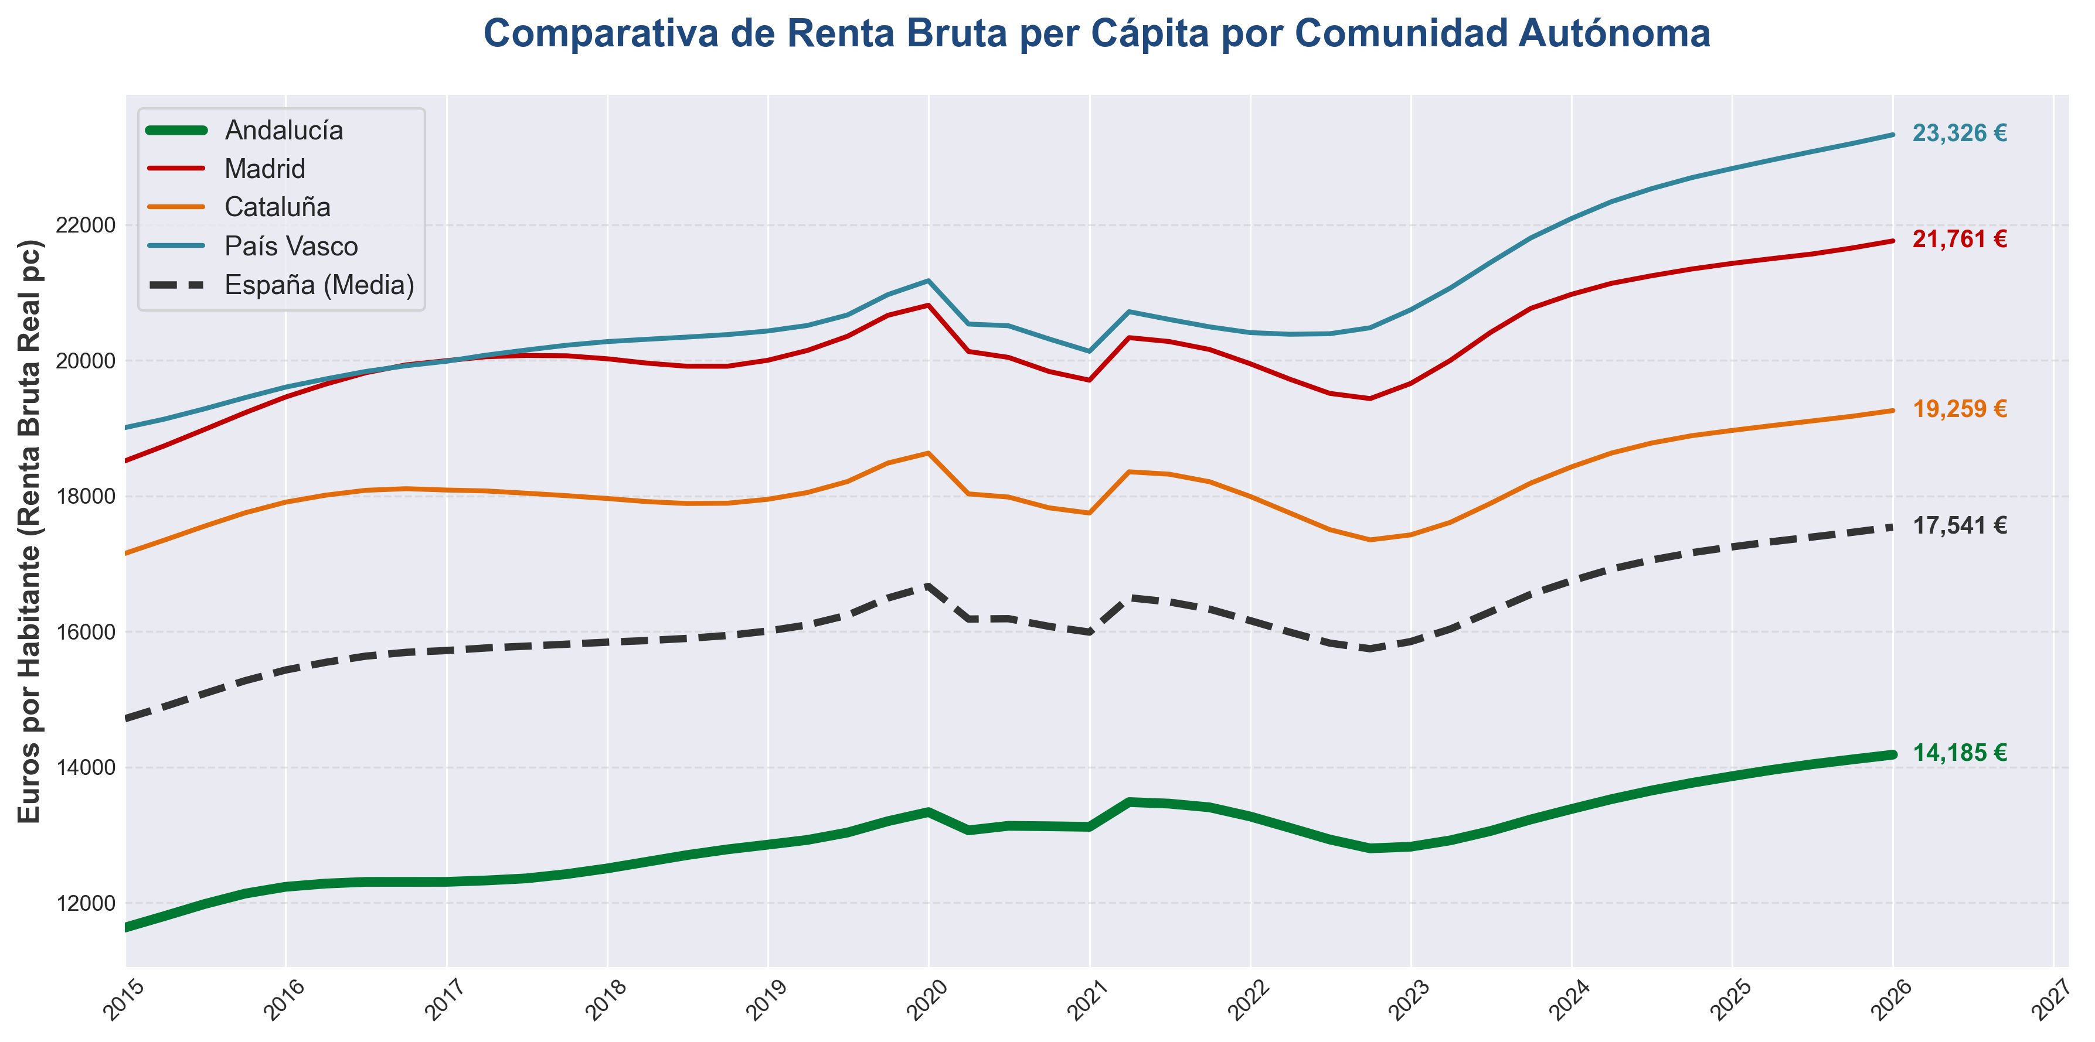
Brecha de Prosperidad Material: Renta per Cápita
El Reto de la Riqueza
Comparativa con los motores: Madrid, Cataluña y País Vasco.
Aunque la prosperidad social (IPA27) converge, la renta per cápita sigue siendo el eje donde la brecha es más difícil de cerrar.

Slide 20
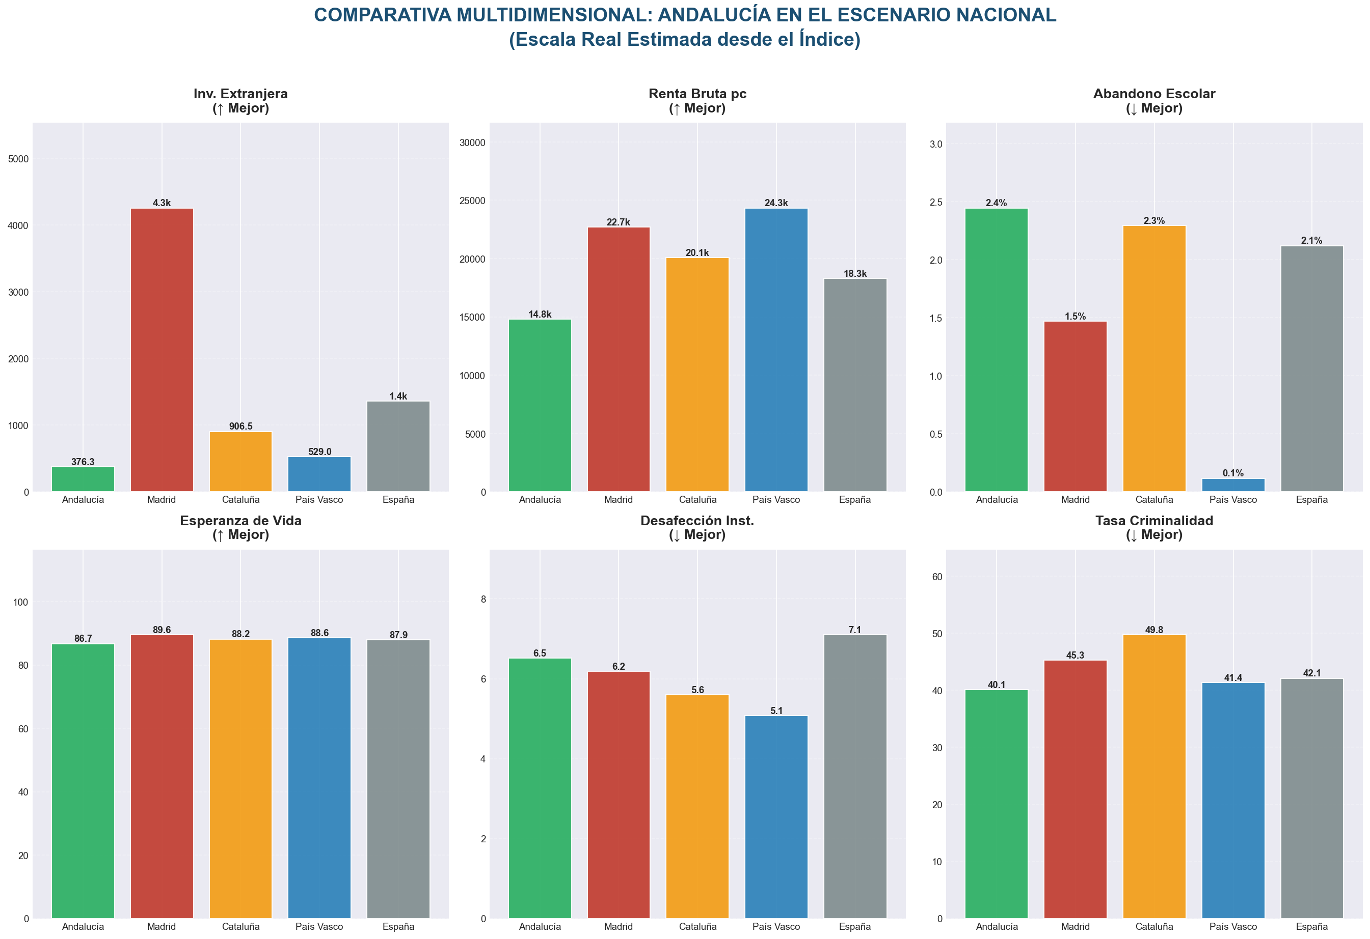
Comparativa de Resultados: Andalucía vs Líderes Nacionales
Ejes Prioritarios: Comparativa directa en 6 dimensiones clave (Economía, Educación, Salud y Gobernanza).
Benchmarks: Visualización empírica del diferencial real frente a Madrid, Cataluña y País Vasco para identificar los márgenes de mejora necesarios.

Slide 21
Gracias por su atención
Persona de contacto: mhidper@upo.es

